Slide 1
Yhtälöparit

Slide 2
Yhtälöparit yhteenlaskumenetelmällä

Slide 3
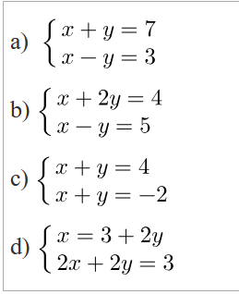

Slide 4
Yhtälöparit sijoitusmenetelmällä

Slide 5
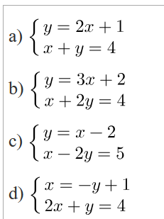

Slide 6
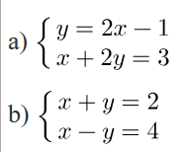
kotiin

